Slide 1
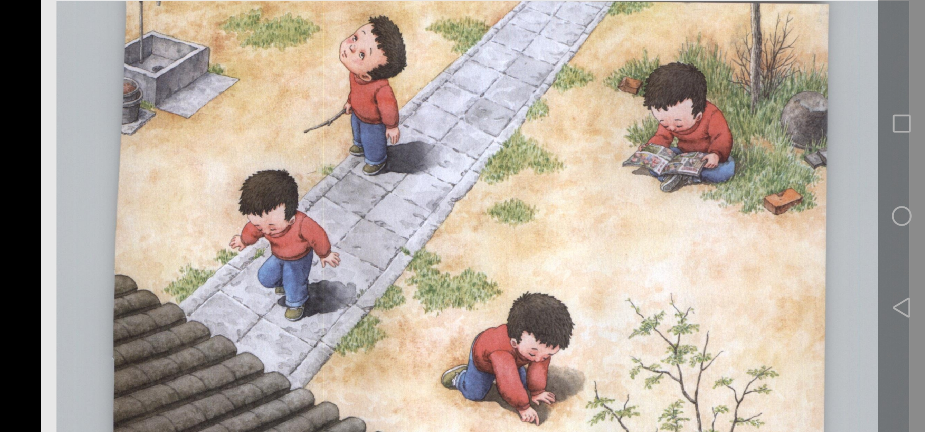
同学们,你们曾经盼望过什么吗?当你盼望着某件事时,你的心情是怎样的呢?下面我们就来看一看,在今天要学的课文当中,主人公的盼望是什么。

Slide 2

语文 六年级 下册
9 那个星期天
第一课时
第二课时

Slide 3
第一课时
史铁生，1951年生于北京。1967年毕业于清华附属中学，1969去延安地区插队落户。1972年因双腿瘫痪回到北京，在街道工厂工作，后因急性肾损伤，回家疗养。1979年后，相继有《我遥远的清平湾》《命若琴弦》《我与地坛》《务虚笔记》等小说与散文发表，并先后获多种全国文学大奖。1998年病情转为尿毒症，终至透析。此后有随笔集《病隙碎笔》，散文集《记忆与印象》，长篇小说《我的丁一之旅》出版。本文选自《务虚笔记》。

Slide 4



朗读课文 扫清障碍
我会写
mèi
zhuān
yǐ
dāo
bàn
jiǎo
dān
媚
砖
蚁
叨
绊
绞
耽
róu
zhàn
cuō
huánɡ
wěn
wēi
揉
绽
搓
惶
吻
偎

Slide 5
易写错
dān
注意这一笔是提。
耽
耽误 耽搁

Slide 6
注意右半部分是“勿”，不要写成“匆”。
wěn
吻
口吻 亲吻

Slide 7


识字游戏
蚂蚁搬家
蚁穴
明媚
吓唬
缥缈
耽搁
急遽
咔嚓

Slide 8

词语解释
明媚：明亮美好。
明媚的阳光下花朵盛开。
急遽：极快地；匆忙，仓促。本文是说光线变化快。
夏天来了，气温急遽上升。

Slide 9

缥缈：隐隐约约，若有若无。
惆怅：伤感;愁闷;失意。
时光匆匆流逝，让人产生无限的惆怅。

Slide 10
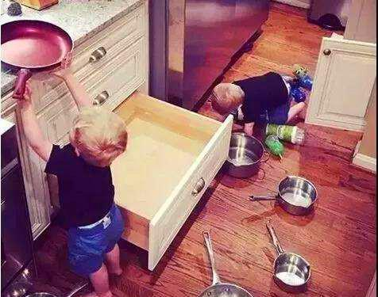
翻箱倒柜：形容彻底地翻检、搜查。本文是说母亲家务忙碌。
他的钱包不知放哪去了，翻箱倒柜找了半天，也没找到。

Slide 11

整体感知
自读课文，用一句话概述课文主要写了一件什么事。
文章写了一个小男孩在某个星期天里等候母亲带他出去玩的经历。

Slide 12
思考：
（1）这篇文章是以什么顺序来写的？
时间顺序，从早到晚
“我”的心情
（2）跟随着时间变化而变化的是 。
（3）根据时间顺序，梳理文章脉络。

Slide 13
第1自然段
第2-6自然段
第7自然段
细致描写我从满怀期望到最终彻底失望的过程。
我的情绪郁结到顶点以致情感爆发的样子。
概述我在那个星期天经历了一场盼望。

Slide 14


互动课堂
课文主要写了“我”心情的变化，读读第一自然段，说说这一自然段有什么作用？
我还记得我的第一次盼望。那是一个星期天，从早晨到下午，一直到天色昏暗下去。
交代了故事发生的时间，引出下文。

Slide 15
那是一个星期天，从早晨到下午，一直到天色昏暗下去。
如果把这句话改为“那个星期天我从早等到晚”，好不好？为什么？
不好，“从早晨到下午，一直到天色昏暗下去”，这里罗列了时间点，显得时间过得特别漫长，突出了等待过程的煎熬和“我”的期盼。

Slide 16
“我”的心情经历了怎样的变化呢？我们下节课再学习。

Slide 17

课堂演练
一、给红色的字选择正确的读音，画“√”。
明媚(mèi méi) 蚁穴(xuè xué)
急遽(jū jù) 缥缈(piǎo piāo)
√
√
√
√

Slide 18
二、填写反义词。
漫长——（ ） 孤独——（ ）
惆怅——（ ） 急遽——（ ）
短暂
热闹
舒畅
缓慢

Slide 19
三、根据课文内容填空。
《那个星期天》的作者是（ ），课文按照（ ）顺序，从（ ）到（ ）写了作者在某个星期天里等候母亲带他出去玩的经历。
史铁生
时间
早
晚
字词听写

Slide 20
第二课时
主人公盼望着出门玩耍，但他的愿望并没有实现，心情也不断变化，那么作者是怎样变化心情的呢？

Slide 21
互动课堂
默读课文第2-6自然段，用[ ]画出表现母亲行为的句子，用（ ）画出表现出“我”的心情的关键语句，思考：“我”的心情经历了什么样的变化。
（课后第一题）

Slide 22
那个星期天母亲答应带我出去，去哪儿已经记不清了，可能是动物园，也可能是别的什么地方。总之她很久之前就答应了，就在那个星期天带我出去玩，这不会错。一个人平生第一次盼一个日子，都不会错。而且就在那天早晨母亲也还是这样答应的：去，当然去。我想到底是让我盼来了。
这不会错。
都不会错
我想到底是让我盼
来了。
满怀期待

Slide 23
为什么如此令“我”期待的一天，“我”却记不清去哪儿了?
母亲之前一直答应我去，但是却没有兑现，我一直期盼，以至于忘记了目的地。
我的期望越大，失望也越大，在那天期盼落空，所以这样的伤痛令我印象深刻，以至于忘记了具体信息。

Slide 24

描写天气
起床，刷牙，吃饭，那是个春天的早晨，阳光明媚。走吗？等一会儿，等一会儿再走。我跑出去，站在街门口，等一会儿就等一会儿，我藏在大门后，藏了很久，我知道不会是那么简单的一会儿，我得不出声地多藏一会儿。母亲出来了，可我忘了吓唬她，她手里怎么提着菜篮？您说了去！等等，买完菜，买完菜就去。买完菜马上就去吗？嗯。
春天的早晨 阳光明媚
跑出去，站在街门
动作
描写
口
藏在大门后
心情愉快

Slide 25
这段时光不好挨。
作者怎么来体现“时光不好挨”?
看云彩
翻看画报
①通过“我”的动作，写“我”焦急又兴奋的心理。
跳房子
一连串动作描写表达情感
拨弄蚁穴

Slide 26
我蹲在草丛里看她们，想象她们的家，想象她们此刻在干什么，想象她们的兄弟姐妹和她们的父母，想象她们的声音。
②通过“我”坐在草丛里看电影画报时的想象来表现“我”等待时的无聊与孤独。

Slide 27
去年的荒草丛里又有了绿色，院子很大，空空落落。
③“我”独自等待时的寂寞。“空落落”的不仅仅是空无一人的院子，还有“我”孤寂的内心。等待的过程非常漫长而又孤独，但“我”依然没有放弃，一直耐心执着地等待着。
耐心等待

Slide 28
母亲买菜回来却又翻箱倒柜忙开了。走吧，您不是说买菜回来就走吗？好啦好啦，没看我正忙呢吗？真奇怪，该是我有理的事呀？不是吗，我不是一直在等着，母亲不是答应过了吗？整个上午我就跟在母亲腿底下：去吗？去吧，走吧，怎么还不走啊？走吧……我就这样念念叨叨地追在母亲的腿底下，看她做完一件事又去做一件事。我还没有她的腿高，那两条不停顿的腿至今都在我眼前晃动，她们不停下来，她们好几次绊在我身上，我好几次差点绞在它们中间把它们碰倒。
整个
上午我就跟在母亲腿底下
追在母亲的腿底下
侧面表现出母亲的忙碌
我好几
次差点绞在它们中间把它们碰倒
心情急切
“我”紧跟着母亲，想要等母亲停下来
以孩子的视角来写，富有童趣，更加真实。

Slide 29
整个上午“我”的心情变化
期盼
愉快
耐心等待
急切
“我”盼着母亲兑现在礼拜天带“我”出去玩的承诺，由开始盼望中的兴奋期待，到后来由于母亲的一拖再拖而产生了焦急心理。
（课后第一题）

Slide 30

下午吧，母亲说，下午，睡醒午觉再去。去，母亲说，下午，准去。但这次怨我，怨我自己，我把午觉睡过了头。醒来我看见母亲在洗衣服。要是那时就走还不晚。我看看天，还不晚。还去吗？去。走吧？洗完衣服。这一次不能原谅。我不知道那堆衣服要洗多久，可母亲应该知道。

Slide 31
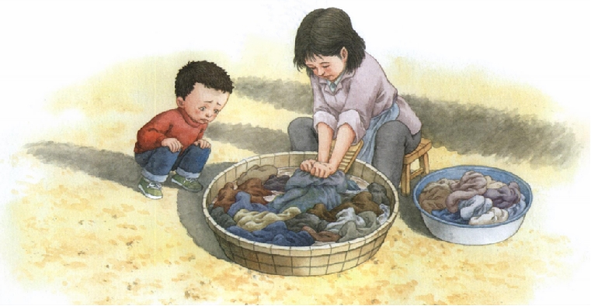
我蹲在她身边，看着她洗。我一声不吭，盼着。我想我再不离开半步，再不把觉睡过头，我想衣服一洗完我马上拉起她就走，决不许她再耽搁。我看着盆里的衣服和盆外的衣服，我看着太阳，看着光线，我一声不吭。
从“我”的动作，你能猜出“我”当时的心理吗?
想看看母亲还有多少衣服，看看天是不是晚了，心里渐渐失落、失望，但仍心存期盼。
（课后第二题）

Slide 32
交代了天色渐晚
我感觉到周围的光线渐渐暗下去，渐渐地凉下去沉郁下去，越来越远越来越缥缈。
写出了随着希望一点点破灭，“我”的内心越来越惆怅。
表现了“我”完全沉浸在伤心失望之中。
环境描写，写出光线变暗，暗示时间的推移，“我”的期盼落空。同时也照应“我”的心情，希望渐渐破灭的失落。

Slide 33
我一声不吭，忽然有点儿明白了。
“我”明白了什么?
今天是没有希望再出去了。
“我”的心情由之前的等待转变为期盼落空的失望。

Slide 34
默读课文第7自然段，用[ ]画出表现母亲行为的句子，用（ ）画出表现出“我”的心情的关键语句，体会“我”心情的变化。

Slide 35
我现在还能感觉到那光线漫长而急遽的变化，孤独而惆怅的黄昏的到来，并且听得见母亲咔嚓咔嚓搓衣服的声音，那声音永无休止就像时光的脚步。那个星期天。就在那天。
漫长而急遽
夸张、比喻
体现出等待中的孤独、时间的漫长及等待无果后的悲伤。
（课后第二题）
为什么说光线的变化“漫长而急遽”?
虽然等待时间很漫长，但是我却并不希望黑夜降临，希望白天能更长一点。体现出“我”执着盼望的心情。

Slide 36
母亲发现男孩儿蹲在那儿一动不动，发现他在哭，在不出声地流泪。
“我”的情绪郁结到顶点以致最后哭了出来，表现出“我”无比的悲伤、绝望的心情。那种极度地悲伤，无以言表。

Slide 37
这一天“我”的心情变化
期盼
愉快
耐心等待
急切
绝望
委屈
失望
（课后第一题）

Slide 38
文章写了一个小男孩在某个星期天里等候母亲带他出去玩的经历。一开始他既______又________,后来因为母亲一拖再拖而________,到最后因母亲没有兑现承诺而______、______乃至_______。
兴奋
满怀期待
焦急万分
失望
委屈
绝望
（课后第一题）

Slide 39
在这个星期天里，母亲没有兑现对“我”的承诺，那么她还是不是一位好母亲呢?

Slide 40
我感到母亲惊惶地甩了甩手上的水，把我拉过去拉进她的怀里。我听见母亲在说，一边亲吻着我一边不停地说：“噢对不起，噢，对不起……”
惊惶地甩了甩手上的水
把我拉过去拉
进她的怀里
一边亲吻着我一边不停
地说
从这些动作和语言中，表现出母亲对自己没有兑现承诺而感到自责、不安，试图来安慰我。看出她对我的怜爱。可以感受到母亲是爱自己的孩子的，但是迫于生计只能不停地劳作。
动作、语言描写表达情感

Slide 41
有些同学会产生疑问，既然“我”那么想出去，为什么不直截了当地拉着母亲出门呢?一定要等母亲停下来呢?从中你发现了什么?
“我”是个乖巧、懂事的孩子，体谅母亲的辛劳。

Slide 42
结合全文，说说“我”为什么对“第一次盼望”记忆犹新？
①第一次盼望对于孩子来说很重要。
②盼望中兴奋期待、焦急无奈、失望委屈等心理感受，令“我”印象深刻。
③母亲没有兑现承诺给幼小心灵带来的痛苦，令“我”难以忘怀。
④母亲忙碌辛劳的身影，也在“我”的记忆中挥之不去。

Slide 43
讨论：文章以孩子的视角，刻画了母亲的形象。你如何评价这位母亲？
示例一：这位母亲既有对孩子的疏忽，又有对孩子发自内心的关爱。母亲用话语敷衍孩子，最终没有遵守承诺，是她对孩子感受的疏忽。但从她始终没有拒绝孩子和看到孩子伤心难过时惊惶失措并且道歉，又体现了她对孩子的关爱。

Slide 44
讨论：文章以孩子的视角，刻画了母亲的形象。你如何评价这位母亲？
示例二：这是一位真实感人的母亲，她像大多数母亲一样，为生活而操劳，难免疏忽了孩子的感受，她答应了带孩子去玩，但又被生活琐事牵绊，不能兑现对孩子的承诺。但即使忙得不可开交，她也没有用呵斥和直接拒绝的方式去伤害孩子，而且对孩子满怀歉意。她的无奈令人心酸，她对孩子的爱又令人感动。

Slide 45

小组交流
《匆匆》和《那个星期天》都表达了作者的真实感情，它们在表达情感的方式上有什么相同点和不同点？
（课后第三题）

Slide 46
 | 相同点 | 不同点
《匆匆》
《那个星期天》
都表达了对时光易逝的无奈、惋惜、惆怅的情感，都有对环境的描写
用了一连串有趣的问句，多处运用拟人等修辞手法
一系列细致的动作描写

Slide 47

结构梳理
焦急
时间变化
心情变化
期盼
那个星期天
阳光明媚
愉快
细腻懂事
主动沟通
等待
暗下去
执着
焦急
失望
消逝
绝望

Slide 48

主题概括
文章写了一个小男孩在某个星期天里等候母亲带他出去玩的经历。一开始他既______又________,后来因为母亲一拖再拖而________,到最后因母亲没有兑现承诺而______、______乃至_______。细腻而深婉地表现了主人公丰富而敏感的情感世界,以及孩童世界与成人世界存在的鸿沟。
兴奋
满怀期待
焦急万分
失望
委屈
绝望

Slide 49

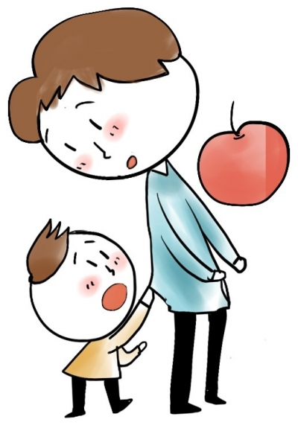
拓展延伸
可爱的（冰心）
除了宇宙，
最可爱的只有孩子。
和他说话不必思索，
态度不必矜持。
抬起头来说笑，
低下头去弄水。
任你深思也好，
微讴也好;
驴背山,山门下，
偶一回头望时，
总是活泼泼地，
笑嘻嘻地。

Slide 50
课堂演练
一、仿写词语。
空空落落 ( ) ( )
翻箱倒柜 ( ) ( )
整整齐齐
纷纷扰扰
翻天覆地
摇头晃脑
· ·

Slide 51
二、仿写句子。
我感觉到周围的光线渐渐暗下去，渐渐地凉下去沉郁下去，越来越远越来越缥缈。
我感觉到会场里的气氛渐渐热起来，渐渐地活跃起来愉快起来，越来越热闹越来越欢腾。

Slide 52
三、王国维说：“以我观物，故物皆着我之色彩。”人的心情不同，对身边事物的感受也会有所不同。请你观看下图，分别描写心情“好”与“不好”两种状态下的景物。

Slide 53


